Slide 1
Chapter 11
Reproduction and Embryonic Development
1

Slide 2
ASEXUAL AND SEXUAL REPRODUCTION
2

Slide 3
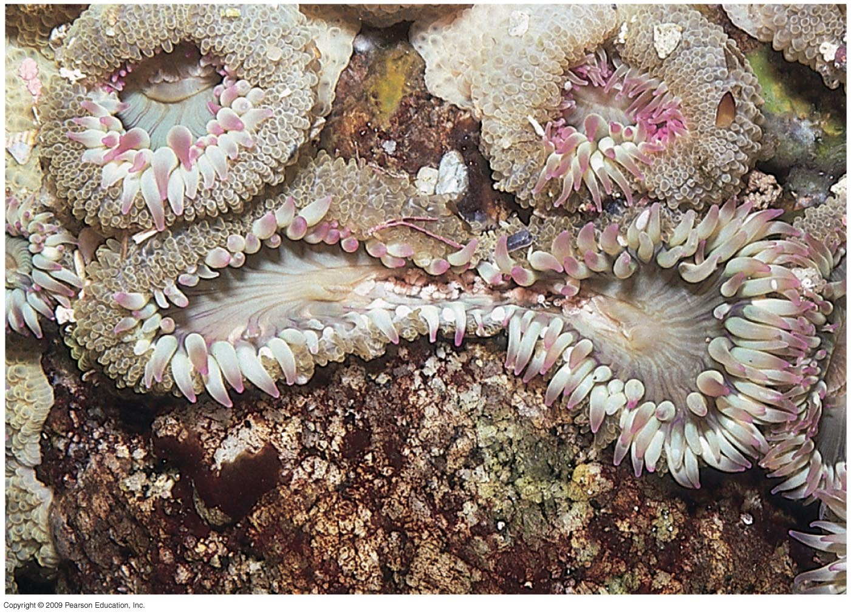
Asexual reproduction results in the generation of genetically identical offspring يؤدي التكاثر اللاجنسي إلى جيل من الذرية المتماثلة وراثيا ً
0
Asexual reproduction التكاثر اللاجنسي
One parent produces genetically identical offspring
ينتج أحد الوالدين ذرية متماثلة وراثياً
Very rapid reproduction
تكاثر سريع جداً
Can proceed via يمكن أن يتم بواسطة
Budding التبرعم
Fission الإنشقاق الثنائي
Fragmentation/ الإنشطار
regeneration إعادة التوليد
Asexual reproduction of an aggregating
Sea anemone (Anthopleura elegantissima)
by fission
3
Notes:
1. Students do not often understand the costs and benefits of asexual and sexual reproduction. Consider discussing the advantages and disadvantages of each of these forms of reproduction. Encourage students to focus on the compromises involved in any adaptation. There is simply no one “best” way for all animals to reproduce.
Teaching Tips
1. Aphid life cycles also alternate between asexual and sexual reproductive strategies. Consider challenging your class to explain why aphids (and other animals) do this. In general, sexual reproduction is most common in times of stress, and may be related to overpopulation or environmental change.

Slide 4
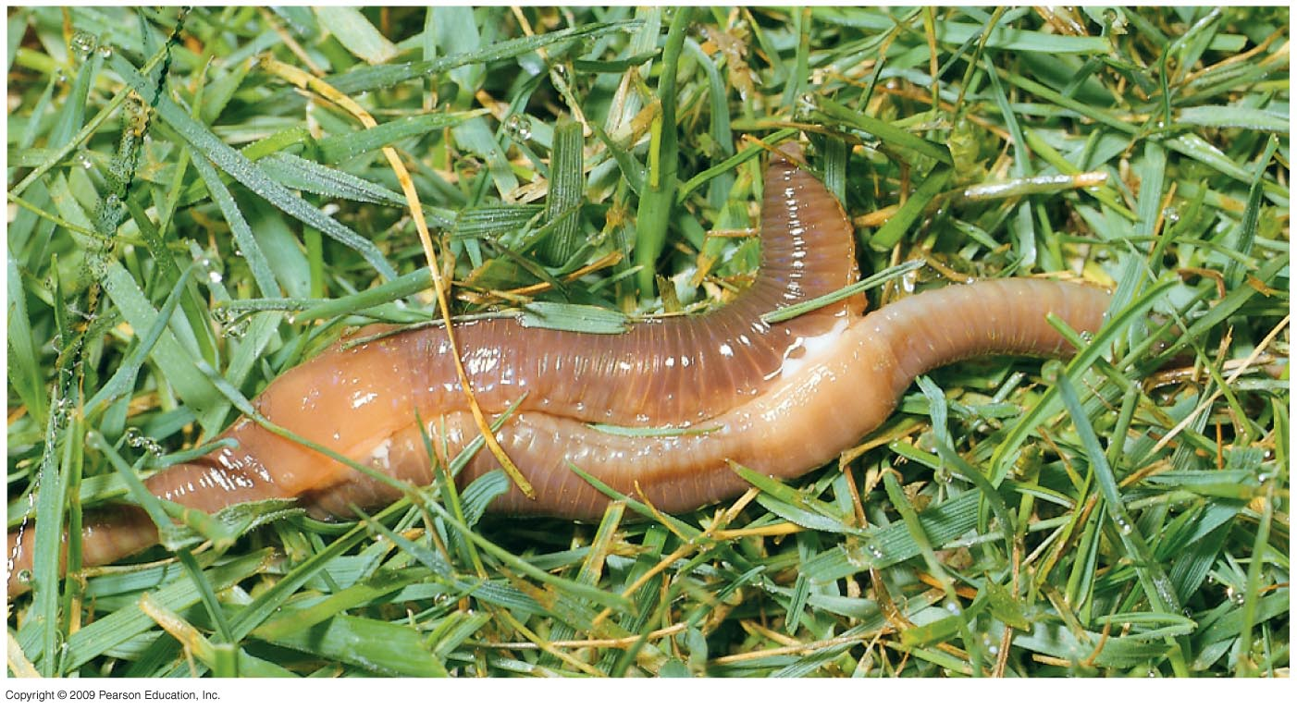
Sexual reproduction results in the generation of genetically unique offspring يؤدي التكاثر الجنسي إلى جيل من الذرية الفريدة”متمايزة“ وراثياً
0
Some animals exhibit hermaphroditism
بعض الحيوانات تتسم بالخنوثة
One individual with male and female reproductive systems فرد واحد بأجهزة تكاثر ذكرية وأنثوية
Easier to find a mate for animals less mobile or solitary سهولة العثور على قرين بالنسبة للحيوانات قليلة الحركة أو الانعزالية
Hermaphroditic earthworms mating
ديدان أرض خنثوية أثناء التزاوج
4

Slide 5
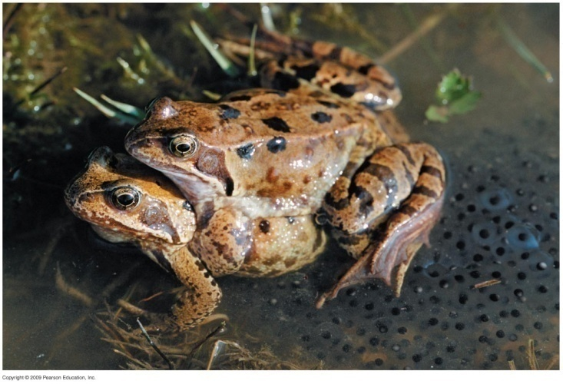
Sexual reproduction results in the generation of genetically unique offspring يؤدي التكاثر الجنسي إلى جيل من الذرية الفريدة”متمايزة“ وراثيا
0
Sperm may be transferred to the female by
يمكن نقل الحيوانات المنوية إلى الأنثى على النحو التالي:
External fertilization الإخصاب الخارجي
Many fish and amphibian species
في حالة العديد من الأسماك والبرمائيات
Eggs and sperm are discharged near each other
يتم إطلاق البيض والحيوانات المنوية بالقرب من بعضها البعض
Internal fertilization الإخصاب الداخلي
Some fish and amphibian species في حالة بعض الأسماك والبرمائيات
Nearly all terrestrial animals تقريباً كل الحيوانات على اليابسة
Sperm is deposited in or near the female reproductive tract يتم إيداع الحيوانات المنوية في أو قريباً من القناة التناسلية للأنثي
Frogs in an embrace that triggers the release of eggs and sperm
الضفادع أثناء العناق الذي يطلق البيض والحيوانات المنوية
5

Slide 6
Human Reproduction
0
تشريح الجهاز التناسلي لأنثى الانسان
Both sexes in humans have كلا الجنسين في الانسان لديهما
A set of gonads where gametes (sperms & ova) are produced مجموعة من المناسل حيث يتم انتاج الجاميطات
Ducts for gamete transportقنوات لنقل الجاميطات
Structures for copulation أعضاء للجماع
6

Slide 7
Human Female Reproductive anatomy تشريح الجهاز التناسلي لأنثى الانسان
0
Ovaries contain follicles that Nurture eggs and Produce sex hormones تحتوي المبايض على حويصلات والتي تقوم بــ تغذية البيض وانتاج هرمونات الجنس
Oviducts convey eggs to the uterus where embryos develop قنوات البيض تنقل البيض للرحم حيث تكوين الأجنة
The uterus opens into the vagina through the cervix يتصل الرحم بالمهبل من خلال عنق الرحم
The vagina المهبل
Receives the penis during sexual intercourse يستقبل القضيب خلال عملية الجماع
Forms the birth canal يمثل قناة الولادة
7

Slide 8
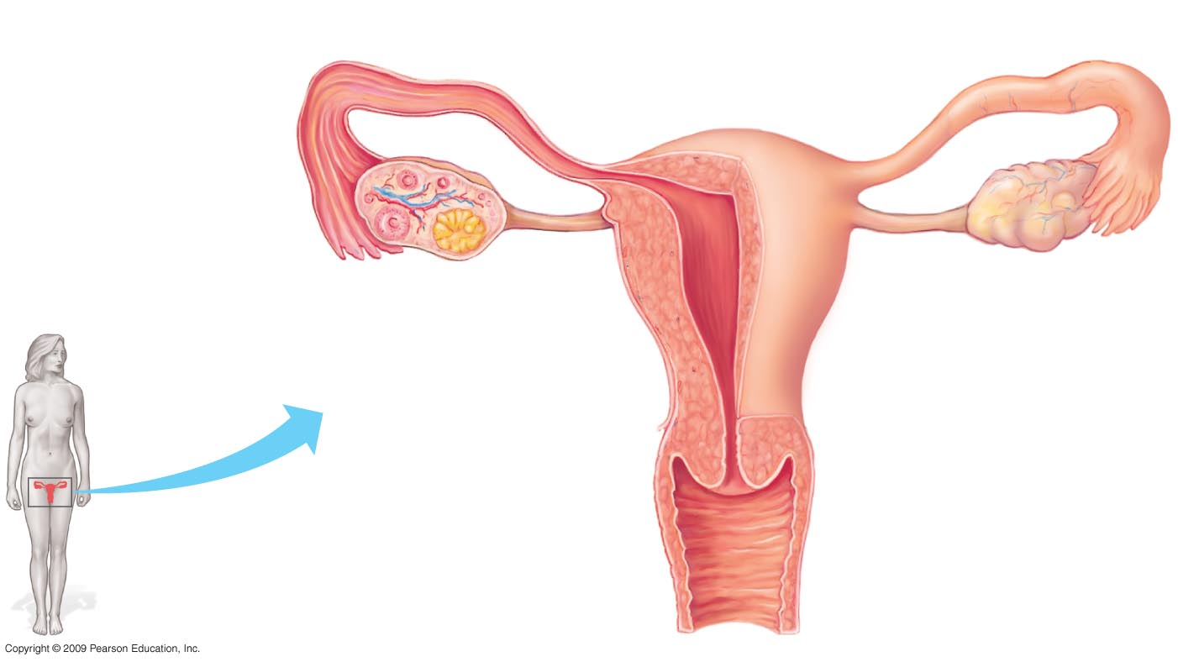
Oviduct
Ovaries
Follicles
Corpus luteum
Uterus
Wall of uterus
Endometrium
(lining of uterus)
Cervix
(“neck” of uterus)
Vagina
Front view of female reproductive anatomy
(upper portion)
8

Slide 9
Human Male Reproductive anatomy
0
Testes (singular testis) produce Sperm and male hormones الخصي (مفردها خصية) تنتج الحيوانات المنوية هرمونات الذكورة
Epididymis stores sperm as they develop further البربخ يتم فيه تخزين الحيوانات المنوية وإنضاجها
Several glands contribute to semen تسهم العديد من الغدد في تكوين المني
Seminal vesicles الحويصلات المنوية
Prostate لبروستاتا
Bulbourethral غدة الإحليل ”غدة كوبر“
Regulated by a negative feedback system of hormonesيتم التحكم في انتاجها بواسطة منظومة استرجاعية سالبة من الهرمونات
Involves the hypothalamus, pituitary, and testes تشتمل على ما تحت السرير البصري والغدة النخامية والخصي
9

Slide 10
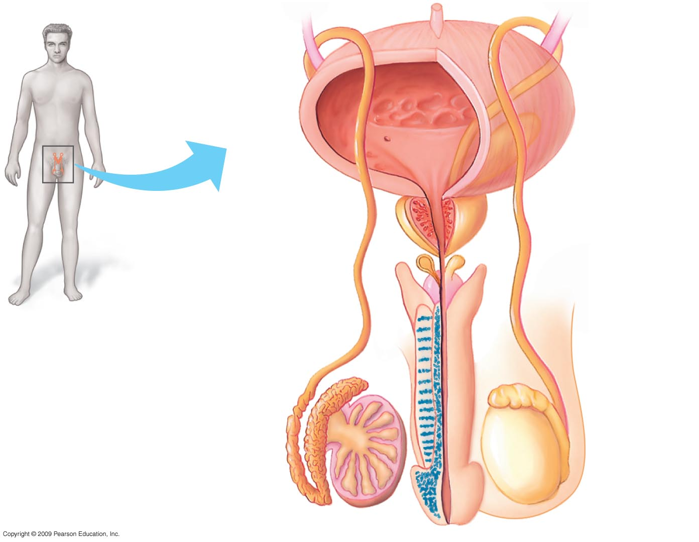
Urinary
Bladder
Seminal Vesicle
(behind bladder)
Prostate gland
Bulbourethral gland
Urethra
Erectile tissue of penis
Vas deferens
Scrotum
Epididymis
Testis
Glans of
Penis
Front view of male reproductive anatomy
10

Slide 11
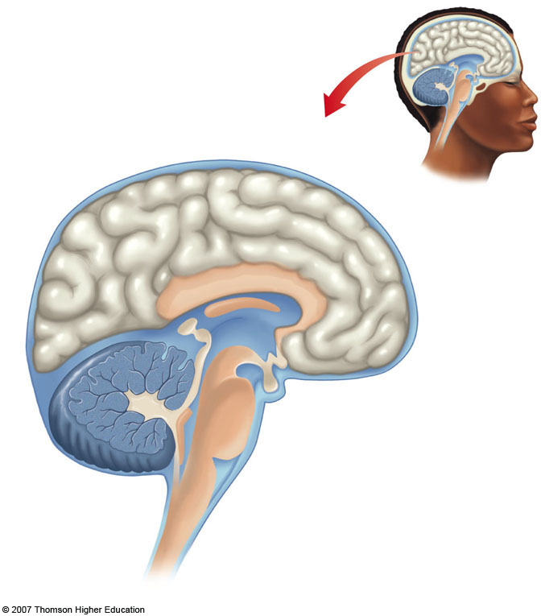
Midsagittal section through the human brain.
Cerebrum
Thalamus
Hypothalamus
Cerebellum
Pituitary gland
Medulla
Spinal cord
11
Notes:
Half of the brain has been cut away, exposing structures normally covered by the cerebrum. Compare the diagram (a) with the photograph of the human brain (b).

Slide 12
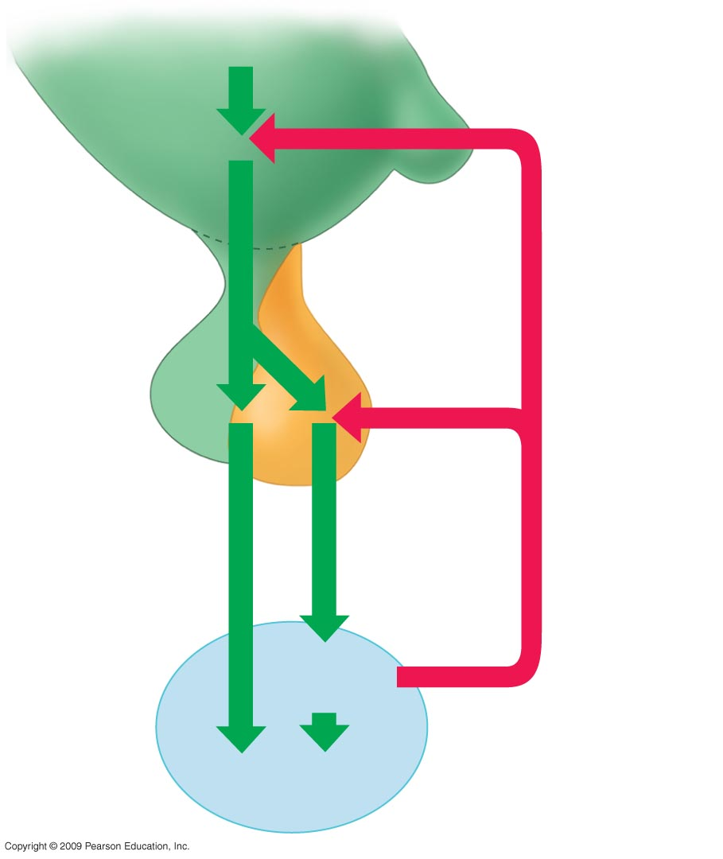
Stimuli from other
areas in the brain
Hypothalamus
Releasing
Hormone
Anterior
Pituitary
Negative feedback
Follicle stimulating hormone
(FSH)
Luteinizing hormone(LH)
Androgen
production
Testis
Sperm production
Hormonal control of the testis
12

Slide 13
Spermatogenesis (The formation of sperm) يتطلب تكون الحيوانات المنوية والبيض الانقسام الاختزالي
0
Spermatogenesis عملية تكوين الحيوانات المنوية
Occurs in seminiferous tubules تحدث في الأنيبيبات المنوية
Primary spermatocytes الخلايا المنوية الابتدائية
Formed by mitosis تتكون بواسطة الانقسام الفتيلي
Divide by meiosis I to produce secondary spermatocytes تنقسم بواسطة الانقسام الاختزالي الأول لتكوين الخلايا المنوية الثانوية
Secondary spermatocytes divide by meiosis II to produce spermatids تنقسم الخلايا المنوية الثانوية بواسطة الانقسام الاختزالي الثاني لإنتاج الطلائع المنوية
Round spermatids differentiate into elongate sperm
تتمايز الطلائع المنوية المستديرة إلى حيوانات منوية مستطيلة
Mature sperm released into seminiferous tubule and stored in the epididymis
تنطلق الحيوانات المنوية الناضجة إلى الأنيبيبات المنوية
13

Slide 14
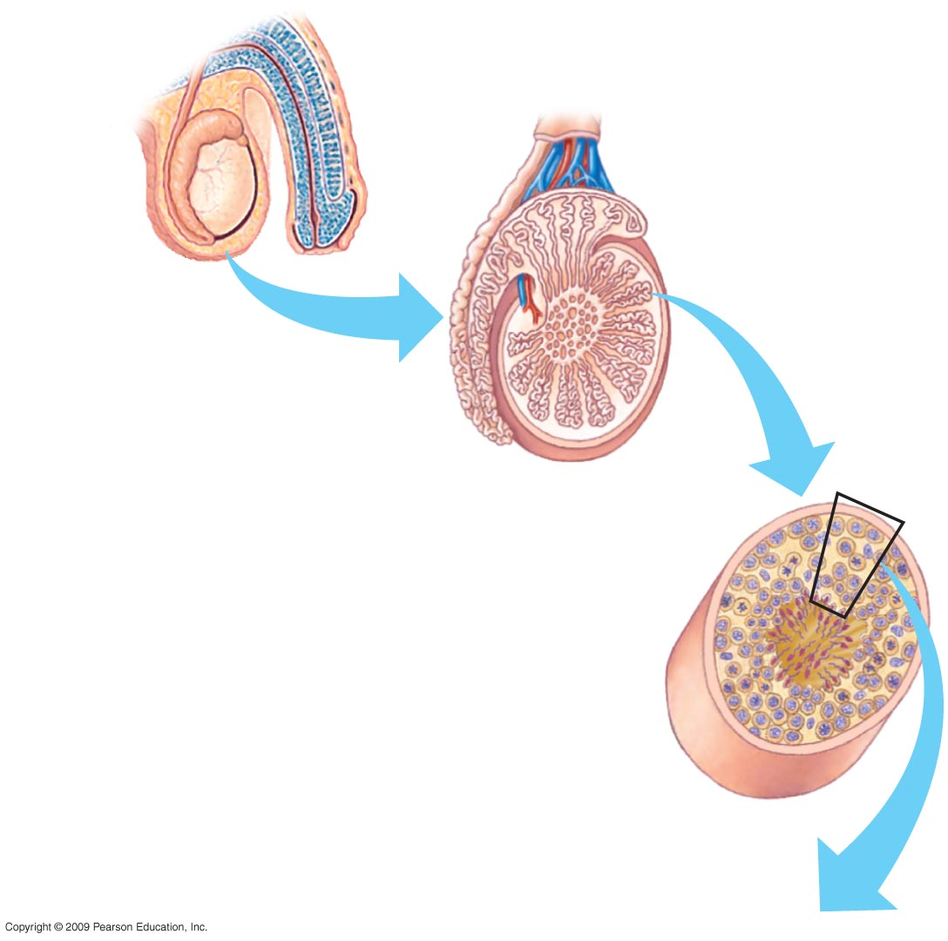
Epididymis
Testis
Penis
Scrotum
Testis
Seminiferous
Tubule
Cross section of
seminiferous tubule
14

Slide 15
Diploid cell
Primary spermatocyte
(in prophase of Meiosis I)
Secondary spermatocyte
(haploid; double chromatids)
spermatids
Sperm cells
(haploid)
Center of seminiferous tubule
15
Notes:
.

Slide 16
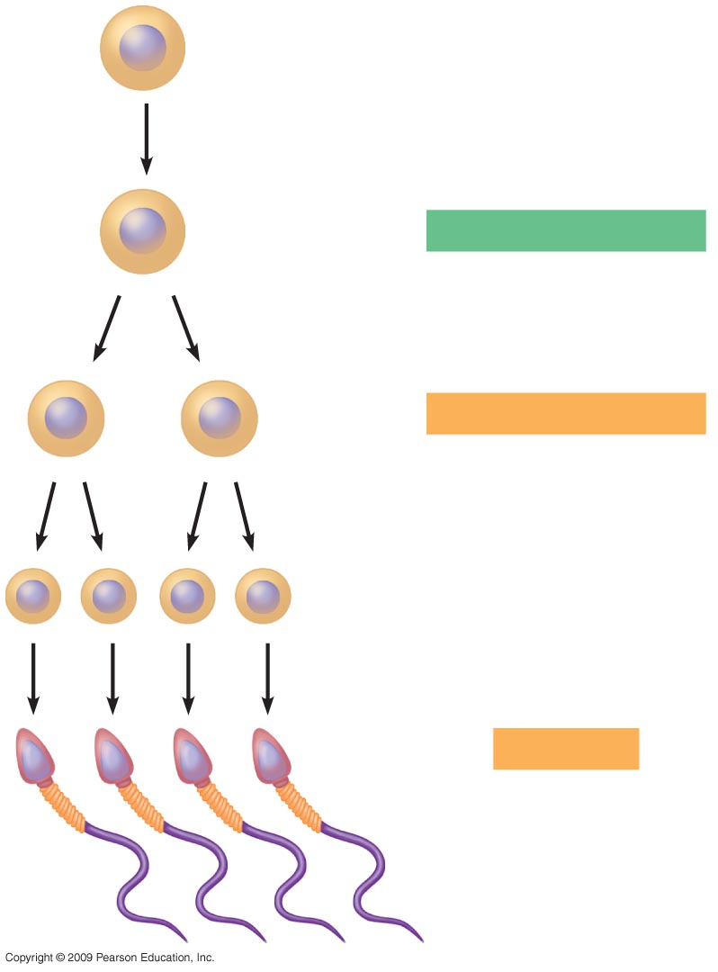
2n
Diploid cell
Differentiation and
onset of Meiosis I
2n
Primary spermatocyte
(in prophase of Meiosis I)
Meiosis I completed
n
n
Secondary spermatocyte
(haploid; double chromatids)
Meiosis II
n
n
n
n
Spermatids: Developing sperm cells
Differentiation
n
n
n
n
Sperm cells
(haploid)
16

Slide 17
Oogenesis (The formation of egg) يتطلب تكون الحيوانات المنوية والبيض الانقسام الاختزالي
0
Oogenesis عملية تكوين البيض
Begins before birth: diploid cells start meiosis and stop تبدأ قبل الولادة :تبدأ الخلايا ثنائية العدد الكروموزومي في القيام بالانقسام الاختزالي ثم تتوقف
Each month about one primary oocyte resumes meiosis وكل شهر تستعيد خلية بيضية ابتدائية واحدة تقريباً القيام بالانقسام الاختزالي
A secondary oocyte arrested at metaphase of meiosis II is ovulated ويتم تبويض خلية بيضية ثانوية متوقفة في الطور الاستوائي من الانقسام الاختزالي الثاني
Meiosis of the ovum is completed after fertilization
يكتمل الانقسام الاختزالي للبيضة بعد الإخصاب
17

Slide 18
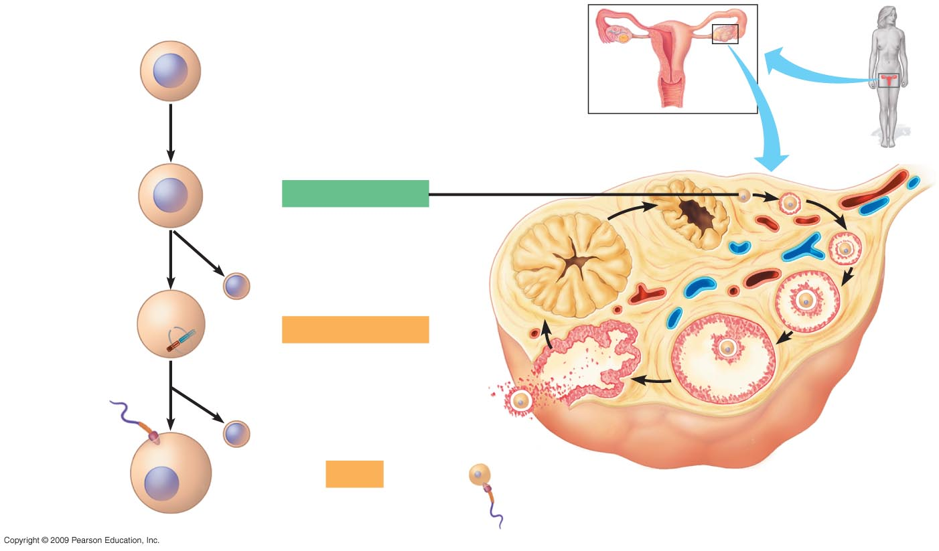
2n
Diploid cell in embryo
Differentiation
and onset of
Meiosis I
Ovary
2n
Primary oocyte
(arrested in prophase
of Meiosis I; present
at birth)
Completion
of Meiosis I
and onset of
Meiosis II
Corpus
luteum
n
First
polar body
n
Secondary oocyte
Entry of sperm
triggers completion
of Meiosis II
(arrested at meta-
phase of Meiosis II;
released from ovary)
Growing
Follicle
n
Second
polar body
Mature follicle
n
Ovum
(haploid)
Sperm
Ovulation
Ruptured follicle
Oogenesis and the development of an ovarian follicle
18

Slide 19
Hormones synchronize cyclic changes in the ovary and uterus تعمل الهرمونات على تزامن التغيرات الدورية في كل من المبيض والرحم
0
Ovarian and menstrual cycles التبويض و الدورات الشهرية ”الحيضية“
Occur about every 28 days تحدث كل 28 يوم تقريباً
Hypothalamus signals the anterior pituitary to secrete follicle-stimulating hormone (FSH) and leuteinizing hormone (LH), which trigger
يقوم ما تحت السرير البصري بإصدار الإشارات للفص الأمامي من الغدة النخامية لتقوم بإفراز الهرمون المحفز للحويصلات وهرمون الجسم الأصفر والتي تعمل على إطلاق
Growth of a follicle نمو الحوصلة
Ovulation التبويض
19

Slide 20
Hormones synchronize cyclic changes in the ovary and uterus تعمل الهرمونات على تزامن التغيرات الدورية في كل من المبيض والرحم
0
After ovulation, empty ovarian follicle becomes corpus luteum بعد التبويض, تصبح الحوصلة المبيضية الجسم الأصفر
Corpus luteum secretes estrogen and progesterone hormones, which يفرز الجسم الأصفر هرمون الاستروجين والبروجيسترون الذين:
Stimulate the endometrium to thicken يحفزا بطانة الرحم لتصبح غليظة
Prepare the uterus for implantation of the embryo يُعد الرحم لعلوق الجنين به
Inhibit hypothalamus, reducing FSH and LH secretion تثبط ما تحت السرير البصري, فينخفض إفراز هرمون الجسم الأصفر و الهرمون المحفز للحوصلة
20

Slide 21
Hormones synchronize cyclic changes in the ovary and uterus تعمل الهرمونات على تزامن التغيرات الدورية في كل من المبيض والرحم
0
If egg is fertilized إذا تم تخصيب البيضة
Embryo releases hormones that maintain the uterine lining يُطلق الجنين هرمونات تعمل على المحافظة على بطانة الرحم
Menstruation does not occur لا يحدث الحيض
If egg is not fertilized إذا لم يتم تخصيب البيضة
Drop in LH shuts down corpus luteum and its hormones ينخفض مستوي هرمون الجسم الأصفر مما يعمل على إيقاف عمل الجسم الأصفر ومن ثم إيقاف انتاج هرموناته
Menstruation is triggered يحدث الحيض
Hypothalamus and pituitary stimulate development of a new follicle ويعمل كل من ما تحت السرير البصري والغدة النخامية على تحفيز تكوين حوصلة جديدة
21

Slide 22
Embryonic Development التكوين الجنيني
0
Embryonic development begins with fertilization يبدأ التطور الجنيني بالتخصيب
Fertilization is the union of sperm and egg to form a diploid zygote
التخصيب هو اتحاد الحيوانات المنوية والبيض لتكوين لاقحة ثنائية العدد الكروموزومي
Resulted zygote triggers embryonic development يؤدي الإخصاب إلى تكون اللاقحة ”الخلية المُخصبة“ وهو بذلك يُطلق عملية التكوين الجنيني
22

Slide 23
Fertilization Sperm adaptation
0
Sperm are adapted to reach and fertilize an egg يتهيأ الحيوان المنوي للوصول إلى البيضة ومن ثم تخصيبها
Streamlined shape moves more easily through fluids يمكن للشكل الانسيابي ”الذي يتخذه الحيوان المنوي“ أن يتحرك بسهولة أكثر خلال السوائل
Many mitochondria provide ATP for tail movements توفر العديد من الميتوكوندريا ATP لحركة الذيل
Head contains a haploid nucleus Tipped with an acrosome containing penetrating enzymes نواة أحادية العدد الكروموزومي يحتوي الرأس على يعلوه الجسم القمي الذي يحتوي على انزيمات ثاقبة
23

Slide 24
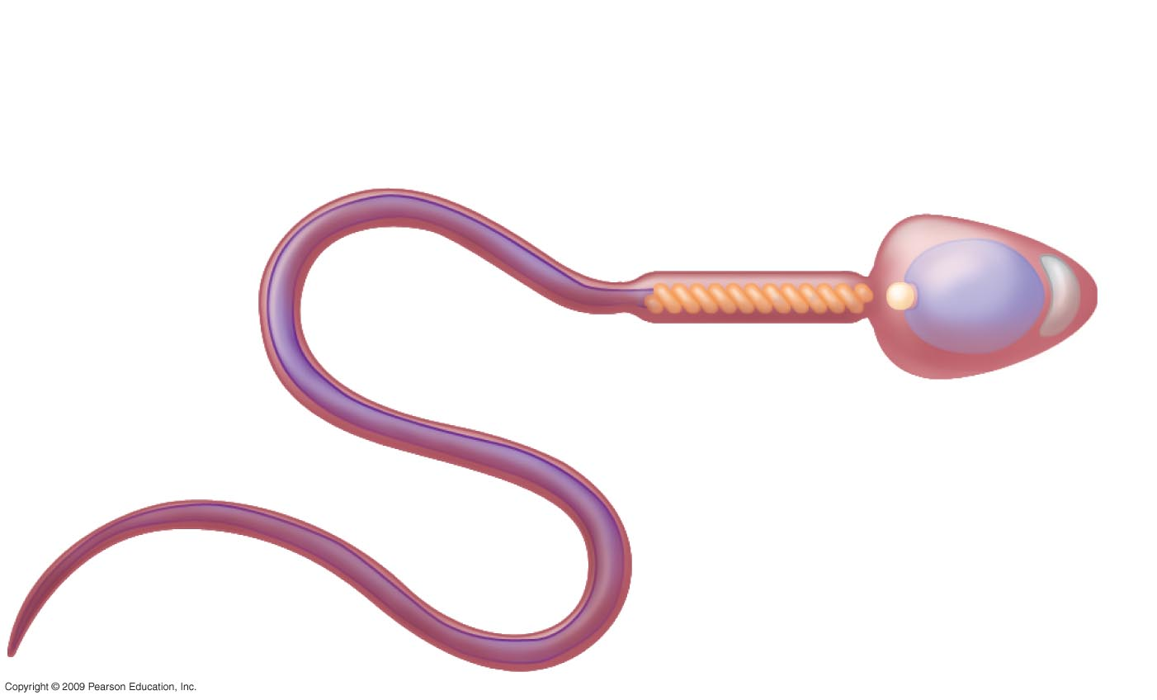
Neck
Plasma membrane
Middle piece
Head
Tail
Mitochondrion
(spiral shape)
Nucleus
Acrosome
The structure of a human sperm cell
24

Slide 25
Fertilization results in a zygote and triggers embryonic development يؤدي الإخصاب إلى تكون اللاقحة ”الخلية المُخصبة“ وهو بذلك يُطلق عملية التكوين الجنيني
0
Fertilization events أحداث عملية الإخصاب Sperm squeeze past follicle cells يخترق الحيوان المنوي خلايا الحوصلة
Acrosomal enzymes pierce egg’s coat تثقب انزيمات الجسم القمي غلاف البيضة
Sperm binds to vitelline layer يرتبط الحيوان المنوي مع الطبقة المُحيه
Sperm and egg plasma membranes fuse يندمج الحيوان المنوي مع الأغشية البلازمية للبيضة
Egg is stimulated to develop further يتم تحفيز البيضة لمزيد من النمو
Egg and sperm nuclei fuse تندمج نواتا البيضة والحيوان المنوي
25

Slide 26
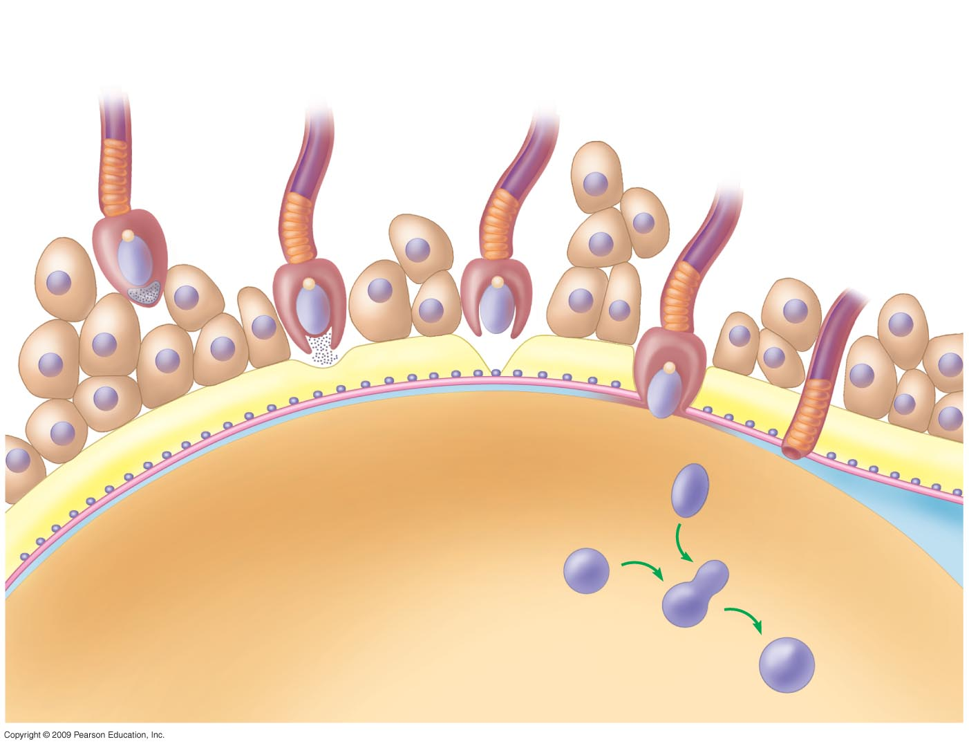
1
The sperm squeezes
through cells left
over from the follicle
2
The sperm’s
acrosomal
enzymes digest the
egg’s jelly coat
5
The sperm nucleus
enters the egg
cytoplasm
Acrosomal
enzymes
6
A fertilization
envelope
forms
Sperm
nucleus
Cytoplasm
The nuclei
of sperm and egg fuse
Egg
nucleus
7
Egg cell
Zygote nucleus
26

Slide 27
Embryonic development 1. Cleavage
0
Cleavage is a rapid series of cell divisions إن التفلج هو سلسلة سريعة من الانقسامات الخلوية
Cleavage produces a ball of cells from the zygote ينتج تلفج اللاقحة كرة من الخلايا
More cells المزيد من الخلايا
Embryo does not get larger لا يزداد حجم الجنين
Thus new cells are smaller in size تكون هذه الخلايا الجديدة أصغر حجماً
A ball of cells called blastula is formed at the end of cleavege يتم تشكيل كرة من الخلايا تسمى بلاستولا في نهاية الانقسام
27

Slide 28
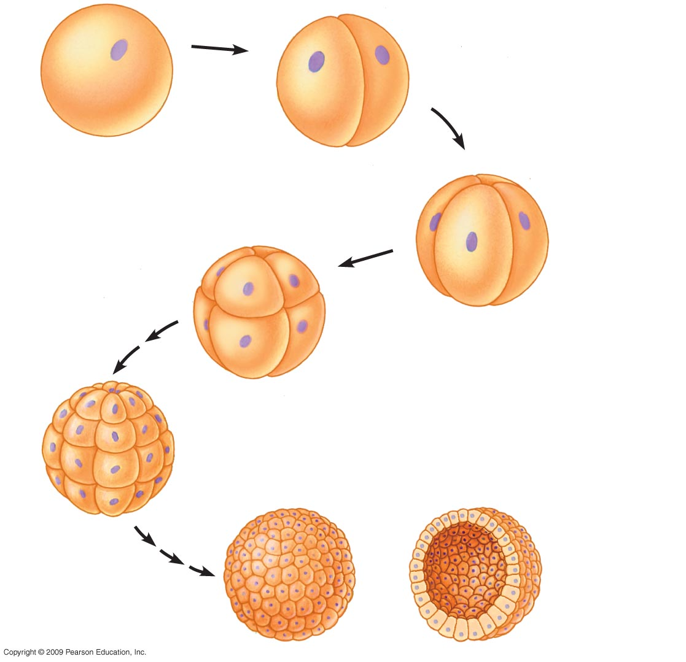
Cleavage
Zygote
2 cells
4 cells
8 cells
Blastula
(hollow ball)
Cross section
of blastula
Many cells
(solid ball)
Blastocoel
28

Slide 29
2. Gastrulation produces a three-layered embryo ينتج التبطن جنيناً ثلاثي الطبقات
0
Gastrulation التبطن
The blastula (ball of similar cells (resulted from cleavage go to gastrulation و بلاستولا (الكرة من خلايا مماثلة ) تنتج عن الانقسام تذهب إلى المعدة
Cells migrate هجرة الخلايا
The basic body plan of three layers is established يتم تأسيس الخطة الأساسية للجسم ذو الثلاث طبقات
Ectoderm outside - becomes skin and nervous systems الطبقة الخارجية – تصبح فيما بعد الجلد والجهاز العصبي
Endoderm inside - becomes digestive tract الطبقة الداخلية- تصبح فيما بعد القناة الهضمية
Mesoderm in middle - becomes muscle and bone الطبقة الوسطي- تصبح فيما بعد العضلات والعظام
29
Copyright © 2009 Pearson Education, Inc.
Notes:
Teaching Tips
1. You might wish to reflect on the somewhat-famous quote of Lewis Wolpert, who in 1986 said, “It is not birth, marriage, or death, but gastrulation, which is truly the most important time in your life.” The development and arrangement of the basic embryonic layers (ectoderm : skin and nervous system; mesoderm : muscle and bone; and endoderm : digestive tract) establishes the basic body plan.
2. Gastrulation establishes the basic body plan by positioning the future systems of the body in relationship to each other. This essential element of gastrulation is a crucial event that is a prerequisite for later developmental events (and thus is the basis of the quote directly above).
3. The colors used in the text to depict the three layers of embryonic tissue are standards used in embryology. Blue represents ectoderm and its derivatives, red represents mesoderm and its derivatives, and yellow represents endoderm and its derivatives.
4. Neural crest cells are often referred to as the fourth layer of embryonic tissue because these cells give rise to a variety of tissues in diverse locations in the body. Neural crest cells and their derivatives are not addressed in Chapter 27.

Slide 30
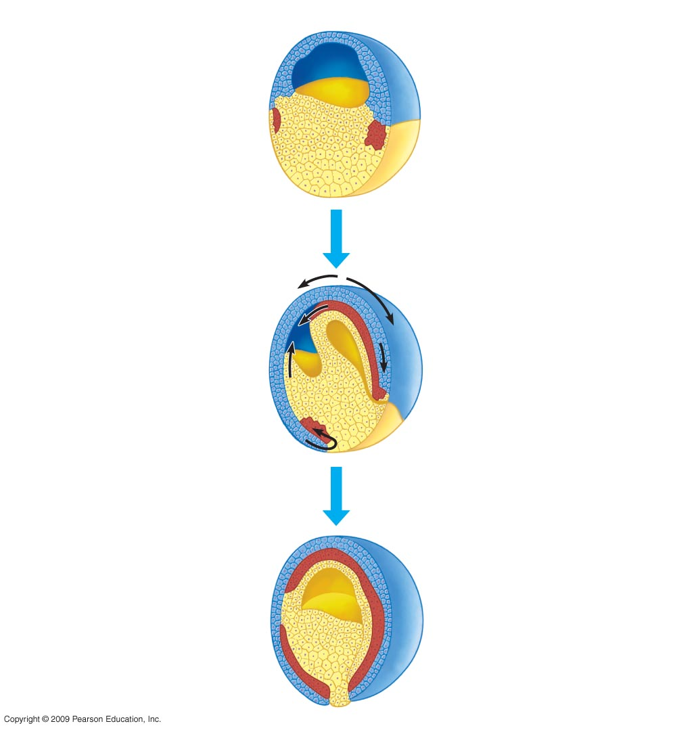
Blastula
(end of cleavage)
Development of the
frog gastrula
Gastrulation
(cell migration)
Gastrula
(end of gastrulation)
Ectoderm
Mesoderm
Simple
digestive
cavity
Endoderm
30

Slide 31
Reproduction
المصطلــــــــح | تعــريف المصطـــلح
Angiosperms | كاسيات البذور
Sporophyte: The Diploid Generation. | النابت البوغي: الجيل ثنائي العدد الكروموزومي.
Gametophyte: The Haploid Generation. | النابت الجاميطي: الجيل أحادي العدد الكروموزومي.
Pollen Grain: The Male Gametophyte. | حبه لقاح: النابت الجاميطي المذكر.
Embryo Sac: The Female Gametophyte. | الكيس الجنيني :النابت الجاميطي الأنثوي.
Endosperm: Central Cell Within The Embryo Sac Has Two Nuclei. | الإندوسبيرم: خلية واحدة مركزية داخل الكيس الجنيني لها نواتان.
Pollination: Transfer Of Pollen From Anther To Stigma. | عملية التلقيح: نقل حبوب اللقاح من المُتك إلى الميسم.
Double Fertilization: One Sperm Fertilizes The Egg To Produce A Zygote, The Other Fuses With The Central Cell Nuclei To Produce 3n Endosperm. | الاخصاب المزدوج: تقوم إحدى الخليتين المنويتين بتخصيب البيضة لإنتاج اللاقحة, و تقوم الأخرى بالاندماج مع النواة الخلية المركزية لتنتج نسيج الإندوسبيرم ثلاثي العدد الكروموزومي (3n).
Seed Dormancy: Embryo Growth And Development Are Suspended. | كمون البذرة: توقف نمو و تكوين الجنين.
Two Cotyledons = Eudicot Seeds | فلقتان
Single Cotyledon = Monocot Seeds | فلقة واحدة

Slide 32
Reproduction
المصطلــــــــح | تعــريف المصطـــلح
Fruit: Developed Ovary. | الثمرة: مبيض مكتمل النمو.
Germination | الإنبات
Asexual Reproduction: One Parent Produces Genetically Identical Offspring. | التكاثر اللاجنسي: ينتج أحد الوالدين ذرية متماثلة وراثياً .
Hermaphroditism: One Individual With Male And Female Reproductive Systems. | الخنوثة: فرد واحد بأجهزة تكاثر ذكرية وأنثوية .
External Fertilization: Eggs And Sperm Are Discharged Near Each Other. | الإخصاب الخارجي: يتم إطلاق البيض والحيوانات المنوية بالقرب من بعضها البعض.
Internal Fertilization: Sperm Is Deposited In Or Near The Female Reproductive Tract. | الإخصاب الداخلي: يتم إيداع الحيوانات المنوية في أو قريباً من القناة التناسلية للأنثي .
Gonads: Where Gametes Are Produced. | المناسل: حيث يتم انتاج الجاميطات.
Ovaries: Contain Follicles That Nurture Eggs And Produce Sex Hormones. | المبايض: تحتوي على حويصلات والتي تقوم بــ تغذية البيض وانتاج هرمونات الجنس.
Testes (Singular Testis): Produce Sperm And Male Hormones. | الخصي (مفردها خصية): تنتج الحيوانات المنوية هرمونات الذكورة .
Epididymis: Stores Sperm As They Develop Further | البربخ: يتم فيه تخزين الحيوانات المنوية وإنضاجها.

Slide 33
Reproduction
المصطلــــــــح | تعــريف المصطـــلح
Spermatogenesis: Formation Of Sperms. | عملية تكوين الحيوانات المنوية
Oogenesis: Formation Of Ovum. | عملية تكوين البيض
Menstrual Cycle | الدورة الشهرية
Menstruation | الحيض
Corpus Luteum | الجسم الأصفر
Endometrium | بطانة الرحم
Cleavage: Rapid Series Of Cell Divisions. | التفلج: هو سلسلة سريعة من الانقسامات الخلوية.
Gastrulation: Cells Migrate And Basic Body Plan Of Three Layers Is Established. | التبطن: هجرة الخلايا و يتم تأسيس الخطة الأساسية للجسم ذو الثلاث طبقات .

